Slide 2
Narodowe Centrum Nauki
finansowanie
badań podstawowych
Warsztaty
Katowice 8 maja 2013

Slide 3
Plan spotkania
Prezentacja struktury i działania NCN
Projekt: od złożenia do zamknięcia
Finanse w projektach
Koszty pośrednie
Pomoc publiczna
Zagadnienia prawne

Slide 4
Narodowe Centrum Nauki
Prezentacja struktury i działania NCN
          Marcin Liana

Slide 5
Narodowe Centrum Nauki
Narodowe Centrum Nauki - agencja wykonawcza powołana do finansowania badań podstawowych realizowanych w formie projektów badawczych, stypendiów doktorskich i staży po uzyskaniu stopnia naukowego doktora
Badania podstawowe - oryginalne prace badawcze eksperymentalne lub teoretyczne podejmowane przede wszystkim w celu zdobywania nowej wiedzy o podstawach zjawisk i obserwowalnych faktach, bez nastawienia na bezpośrednie praktyczne zastosowanie lub użytkowanie
Narodowe Centrum Nauki przeznacza nie mniej niż 20% środków pozostających w jego dyspozycji na wsparcie rozwoju osób rozpoczynających karierę naukową

Slide 6
Decyzje Rady NCN
Panele NCN – podział na 25 paneli dziedzinowych, tematycznie pokrywających cały obszar badań naukowych, w trzech głównych działach:
HS – Nauki Humanistyczne, Społeczne i o Sztuce
(6 paneli, HS1 - HS6)
ST – Nauki Ścisłe i Techniczne
(10 paneli, ST1 - ST10)
NZ – Nauki o Życiu
(9 paneli, NZ1 - NZ9)
Zasady etyczne członków Rady i ekspertów NCN
Członkowie Rady nie mogą występować z wnioskiem o finansowanie projektów badawczych w charakterze kierowników i wykonawców tych projektów
Członkowie Zespołów Ekspertów nie mogą być kierownikami projektu ani wykonawcami w konkursie, w którym pełnią funkcję eksperta
Ekspert deklaruje brak konfliktu interesu przy ocenie danego projektu

Slide 7

Konkursy Narodowego Centrum Nauki
PRELUDIUM na projekty badawcze realizowane przez osoby rozpoczynające karierę naukową nieposiadające stopnia naukowego doktora
ETIUDA na finansowanie stypendiów doktorskich dla osób z otwartym przewodem doktorskim
FUGA na finansowanie krajowych staży po uzyskaniu stopnia naukowego doktora
SONATA na projekty badawcze realizowane przez osoby rozpoczynające karierę naukową, które uzyskały stopień naukowy doktora nie wcześniej niż 5 lat przed rokiem wystąpienia z wnioskiem, w których możliwe jest stworzenie unikatowego warsztatu naukowego,

Slide 8

Konkursy Narodowego Centrum Nauki
SONATA BIS na projekty badawcze mające na celu powołanie nowego zespołu naukowego, realizowane przez osoby posiadające stopień naukowy lub tytuł naukowy, które uzyskały stopień naukowy doktora
w okresie od 2 – 12 lat przed rokiem wystąpienia z wnioskiem
OPUS na projekty badawcze, w tym finansowanie zakupu lub wytworzenia aparatury naukowo-badawczej niezbędnej do realizacji tych projektów
HARMONIA na projekty badawcze realizowane w ramach współpracy międzynarodowej
MAESTRO na projekty badawcze realizowane przez doświadczonych naukowców
SYMFONIA na międzydziedzinowe projekty badawcze

Slide 9
PRELUDIUM
projekty badawcze realizowane przez osoby rozpoczynające karierę naukową, które jeszcze nie uzyskały stopnia naukowego doktora
Okres realizacji: 12 miesięcy - 36 miesięcy
  Maksymalna wysokość finansowania: 50 tys. zł na każde 12 miesięcy
Maksymalna liczba wykonawców: 3 osoby (tylko jeden samodzielny pracownik naukowy będący opiekunem naukowym lub promotorem)
Beneficjentem środków finansowych nie może być opiekun naukowy lub promotor
Zakup aparatury naukowo-badawczej do 30% wysokości wnioskowanych środków

Slide 10
ETIUDA (stypendia doktorskie)
dla osób rozpoczynających karierę naukową nieposiadających stopnia naukowego doktora które wszczęły przewód doktorski lub zobowiązują się do otwarcia przewodu doktorskiego do 30 czerwca danego roku.
Okres otrzymywania stypendium maksymalnie 12 miesięcy
Okres trwania stażu zagranicznego 3 - 6 miesięcy
Obrona pracy doktorskiej w terminie do 12 miesięcy po zakończeniu pobierania stypendium
Stypendium doktorskie: 3 000 zł miesięcznie
Środki na koszty związane z pobytem w zagranicznym ośrodku naukowym: 9 000 zł skorygowane o wskaźnik dla danego kraju
Środki na koszy podróży w zryczałtowanej kwocie od 1000 do 10 000 zł

Slide 11
FUGA (staże podoktorskie)
dla osób rozpoczynających karierę naukową, które nie wcześniej niż 5 lat przed rokiem złożenia wniosku uzyskały stopień naukowy doktora, lub uzyskają do dnia 30 czerwca 2013 r.
Okres realizacji: 12 miesięcy - 36 miesięcy
Wysokość finansowania: ok. 5500 zł netto miesięcznie
(w 1 roku stażu, oraz 6000 zł i 6500 zł w kolejnych latach)
Jednostka naukowa może otrzymać środki na wykonywanie przez wnioskodawcę badań naukowych na każde 12 miesięcy:
24 tys. zł dla paneli HS;
72 tys. zł dla paneli ST i NZ,
Staż należy odbyć poza jednostką macierzystą i poza województwem dotychczasowego zamieszkania lub zatrudnienia

Slide 12
SONATA
projekty badawcze realizowane przez osoby rozpoczynające karierę naukową posiadające stopień naukowy doktora. W projekcie możliwe jest stworzenie unikatowego warsztatu naukowego
Okres realizacji: 12 - 36 miesięcy
Maksymalna wysokość finansowania: brak
Stopień naukowy doktora nie wcześniej niż 5 lat przed rokiem złożenia wniosku
Poza kierownikiem co najwyżej jeden samodzielny pracownik naukowy jako współpracownik spoza podmiotu zatrudniającego kierownika projektu
Stworzenie unikatowego warsztatu naukowego - stworzenie przez kierownika projektu nowoczesnego zaplecza aparaturowego i/lub rozwiązania metodologicznego, umożliwiającego prowadzenie innowacyjnych badań naukowych o charakterze podstawowym

Slide 13
SONATA BIS
projekty badawcze mające na celu powołanie nowego zespołu naukowego
Okres realizacji: 36 miesięcy - 60 miesięcy
Maksymalna wysokość finansowania: 1,5 mln zł
Kierownik: osoba, która uzyskała stopień naukowy doktora w okresie od 2 do 12 lat przed rokiem wystąpienia z wnioskiem
Nowy zespół naukowy - złożony z osób nieposiadających stopnia naukowego doktora habilitowanego lub tytułu naukowego, w tym nowo zatrudnionych, które dotychczas nie współpracowały ze sobą - jako odrębny zespół - przy realizacji projektów badawczych
Poza kierownikiem projektu, wśród osób realizujących projekt nie może być samodzielnych pracowników naukowych

Slide 14
OPUS
projekty badawcze, w tym finansowanie zakupu lub wytworzenia aparatury naukowo-badawczej niezbędnej do realizacji projektu
Okres realizacji: 12 miesięcy - 36 miesięcy
Nie ma maksymalnej wysokości finansowania

Slide 15
HARMONIA
projekty badawcze realizowane w ramach współpracy międzynarodowej w ramach programów lub inicjatyw międzynarodowych oraz z wykorzystaniem wielkich międzynarodowych urządzeń badawczych
Okres realizacji: 12 miesięcy - 36 miesięcy
Współpraca międzynarodowa musi mieć zasadniczy wpływ na realizację projektu
Ze środków projektu nie mogą być finansowane zadania badawcze realizowane przez zagraniczną instytucję naukową
W projekcie nie dopuszcza się zakupu aparatury naukowo-badawczej

Slide 16
MAESTRO
dla doświadczonych naukowców na finansowanie projektów badawczych mających na celu realizację pionierskich badań naukowych, w tym interdyscyplinarnych, ważnych dla rozwoju nauki, wykraczających poza dotychczasowy stan wiedzy i których efektem mogą być odkrycia naukowe
Okres realizacji 36 miesięcy - 60 miesięcy
Wysokość finansowania:
  500 tys. zł – 3 mln zł dla Nauk Humanistycznych, Społecznych i o Sztuce (HS)
  1 - 3 mln zł dla Nauk Ścisłych i Technicznych (ST) oraz Nauk o Życiu (NZ)
  Wymóg zatrudnienia przynajmniej jednego „post-doc” i jednego doktoranta

Slide 17
MAESTRO
* Doświadczony naukowiec: osoba posiadającą co najmniej stopień naukowy doktora, która w okresie 10 lat przed rokiem wystąpienia z wnioskiem o przyznanie środków finansowych na badania naukowe:
opublikowała co najmniej 5 publikacji w renomowanych czasopismach naukowych polskich lub zagranicznych,
kierowała realizacją co najmniej 2 projektów badawczych wyłonionych w drodze konkursów ogólnokrajowych lub międzynarodowych,
spełnia co najmniej 3 z poniższych kryteriów:
była w komitecie naukowym przynajmniej 1 uznanej konferencji międzynarodowej,
opublikowała co najmniej 1 monografię,
wygłosiła prezentacje na uznanych konferencjach międzynarodowych,
zdobyła międzynarodową nagrodę albo wyróżnienie,
jest lub była członkiem uznanych stowarzyszeń, międzynarodowych organizacji naukowych lub akademii,
ma inne istotne osiągnięcia w nauce.
w przypadku działalności naukowej w zakresie twórczości i sztuki - osoba, która jest autorem dzieł artystycznych o międzynarodowym znaczeniu lub istotnych dla kultury polskiej oraz brała aktywny udział w międzynarodowych wystawach, festiwalach, wydarzeniach artystycznych, plastycznych, muzycznych, teatralnych i filmowych.

Slide 18
SYMFONIA
międzydziedzinowe projekty badawcze integrujące informacje, metody, techniki i narzędzia badawcze, idee oraz teorie z dwóch lub więcej obszarów nauki w tym służące rozwiązywaniu problemów naukowych w jednym obszarze z wykorzystaniem metodologii i doświadczeń innego obszaru; badania muszą obejmować przynajmniej dwa z obszarów badawczych:
- HS - ST - NZ
Okres realizacji: 36 miesięcy - 60 miesięcy
Wysokość finansowania od 2 do 7 mln zł
Kierownik projektu: osoba posiadająca co najmniej stopień naukowy doktora, która w okresie 10 lat przed wystąpieniem z wnioskiem, kierowała co najmniej 2 zakończonymi projektami badawczymi
Maksymalna liczba kierowników i partnerów: 4
Dowolna liczba wykonawców
Wnioskodawca: jednostka naukowa bądź konsorcjum naukowe
Warunek: stworzenie nowych pełnoetatowych miejsc pracy (minimum: 2 osoby ze stopniem naukowym doktora, 4 doktoranci)

Slide 19
Sposób oceny wniosków
Ocena formalna
Koordynatorzy dyscyplin NCN
Listy rankingowe
wniosków zakwalifikowanych do finansowania
Etap 1
Postępowanie kwalifikacyjne
Oceny indywidualne
Etap 2
Uzgodnienie ocen indywidualnych-
pierwsze spotkanie panelowe
Postępowanie ewaluacyjne
Oceny rozszerzone
Uzgodnienie ocen indywidualnych–
drugie spotkanie panelowe
Dwuetapowy system oceny:
I etap: ocena kwalifikacyjna na podstawie skróconego opisu projektu
II etap: ocena specjalistyczna na podstawie szczegółowego opisu projektu
OCENA MERYTORYCZNA
Zespół Ekspertów NCN
i eksperci zewnętrzni
OCENA RZETELNOŚCI I BEZSTRONNOŚCI OPINII EKSPERTÓW
Koordynatorzy dyscyplin NCN

Slide 20
Harmonogram konkursów NCN
Lp. | Rodzaj konkursu | Składanie wniosków do
1. | SYMFONIA | 15 marca
2. | ETIUDA
3. | FUGA
1. | OPUS | 15 czerwca
2. | PRELUDIUM
3. | SONATA
1. | SONATA BIS | 15 września
2. | HARMONIA
3. | MAESTRO
1. | OPUS | 15 grudnia
2. | PRELUDIUM
3. | SONATA

Slide 21
Konkursy Międzynarodowe
  NCN bierze udział w różnych konkursach międzynarodowych:
  W chwili obecnej brak otwartych konkursów
  Konkursy w trakcie rozpatrywania:
  Infect- ERA - choroby zakaźne
  Konkursy rozstrzygnięte:
  NORFACE (New Opportunities for Research Funding Agency Cooperation in Europe) – nauki społeczne
  JPND (Joint Programme – Neurodegenerative Disease Research) – choroby neurozwyrodnieniowe
  JPI CH (Joint Programming Initiative on Cultural Heritage) – dziedzictwo kulturowe

Slide 22
Ogólne zasady w konkursach
Wysokość kosztów pośrednich: 30%
Koszt pojedynczego aparatu naukowo-badawczego nie może przekraczać wartości: 500 tys. zł (ST, NZ) oraz 150 tys. zł (HS)
Spełnienie wymogów konkursowych

Slide 23
Rola jednostek
Inwestowanie w managerów nauki
Zatrudnianie pracowników naukowych
Umożliwienie sprawnej realizacji projektu od strony administracyjnej

Slide 24
Rola pracowników administracji
Znajomość wymogów konkursów NCN
Śledzenie zmian w wytycznych konkursów NCN
Pomoc i doradztwo w sprawach formalnych
Uzyskanie właściwych podpisów
Dotrzymanie terminów

Slide 25
Projekt:
od złożenia do zamknięcia
  Elżbieta Baran
  Agnieszka Jewuła
  Agata Pachytel

Slide 26
Projekt: od złożenia do zamknięcia
  WRAŻLIWE PUNKTY
  NAJCZĘŚCIEJ POPEŁNIANE BŁĘDY

Slide 27
WNIOSEK

Slide 28
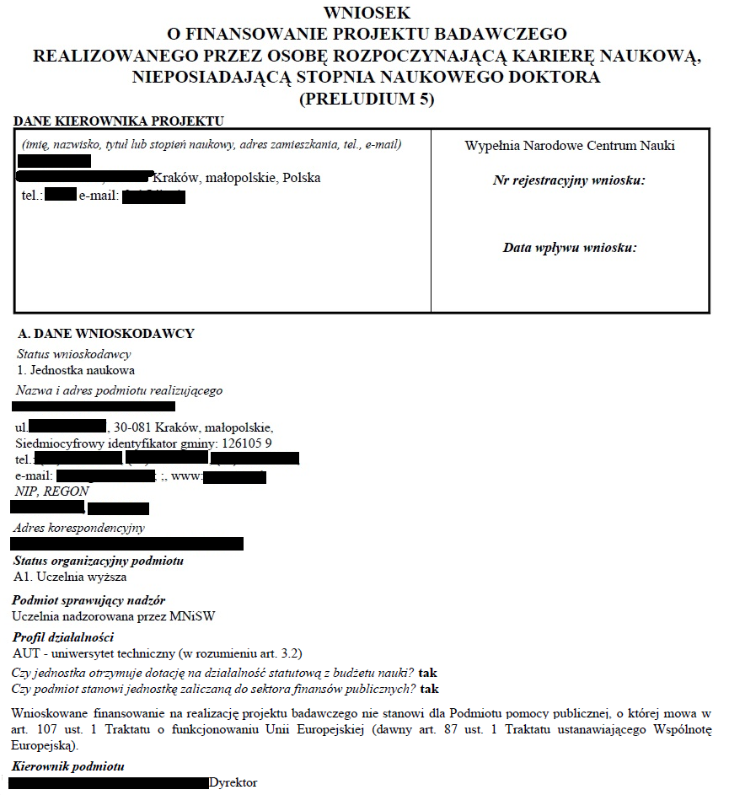
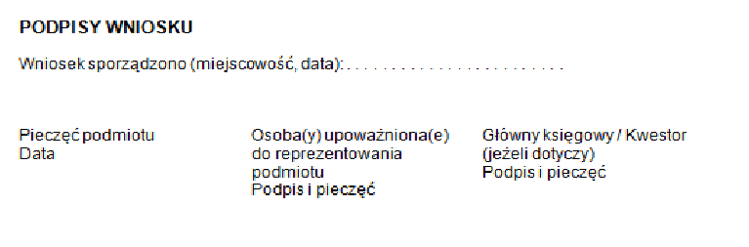
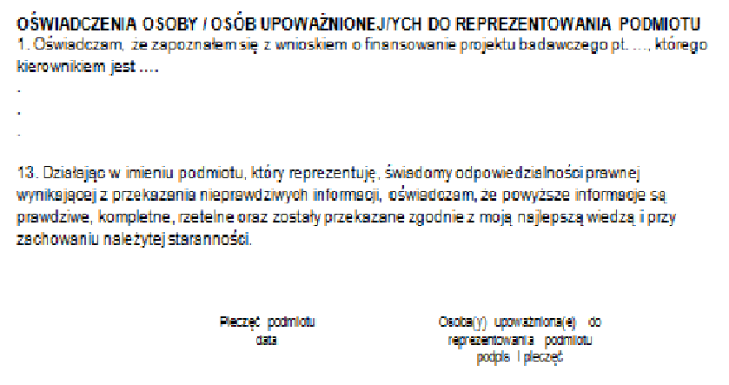
Wniosek
Kierownik Jednostki (osoba wymieniona na 1 stronie jako reprezentująca Jednostkę) – składa oświadczenia oraz podpisuje wniosek
W przypadku, gdy wniosek podpisuje osoba z upoważnienia, należy dołączyć upoważnienie lub pełnomocnictwo
Wniosek podpisuje również Główny Księgowy/Kwestor
Wymagane odpowiednie pieczęcie

Slide 29
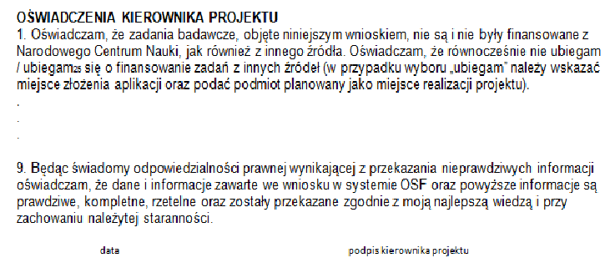
Wniosek
Kierownik projektu składa podpis pod oświadczeniem
W konkursie OPUS 5 nie są wymagane podpisy głównych wykonawców, gdyż kierownik projektu składa oświadczenie:
Oświadczam, że wszyscy wykonawcy wymienieni w projekcie zapoznali się z treścią wniosku i w przypadku zakwalifikowania projektu do finansowania zgadzają się uczestniczyć w wykonaniu projektu na warunkach określonych przez podmiot, który będzie miejscem realizacji projektu badawczego
W konkursie PRELUDIUM 5 jest wymagany podpis Opiekuna naukowego

Slide 30
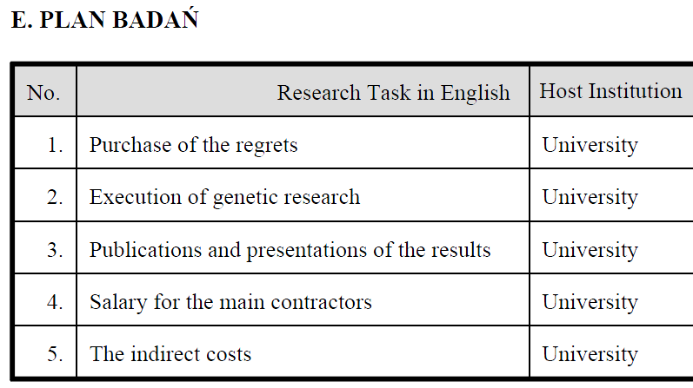
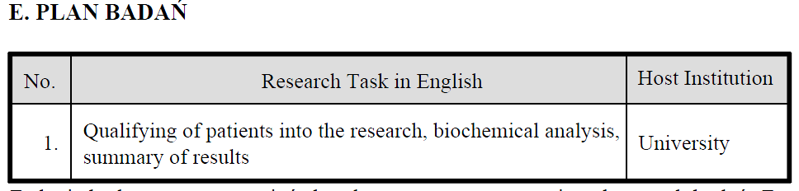
        PLAN BADAŃ
Plan badań jest wypunktowanym opisem planowanych zadań badawczych charakteryzujących kolejne etapy realizacji projektu oraz zdefiniowanie podmiotu realizującego zadanie.
Za zadanie badawcze NIE są uważane m.in.:
    zakup aparatury
    udział w konferencji
    przygotowanie publikacji, itp.
Plan zadań NIE powinien wyglądać jak przedstawione poniżej:

Slide 31
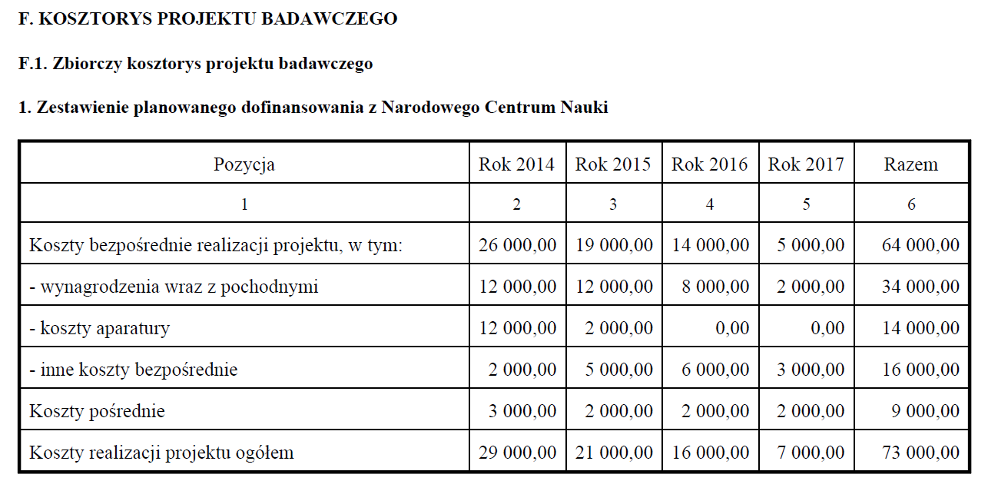
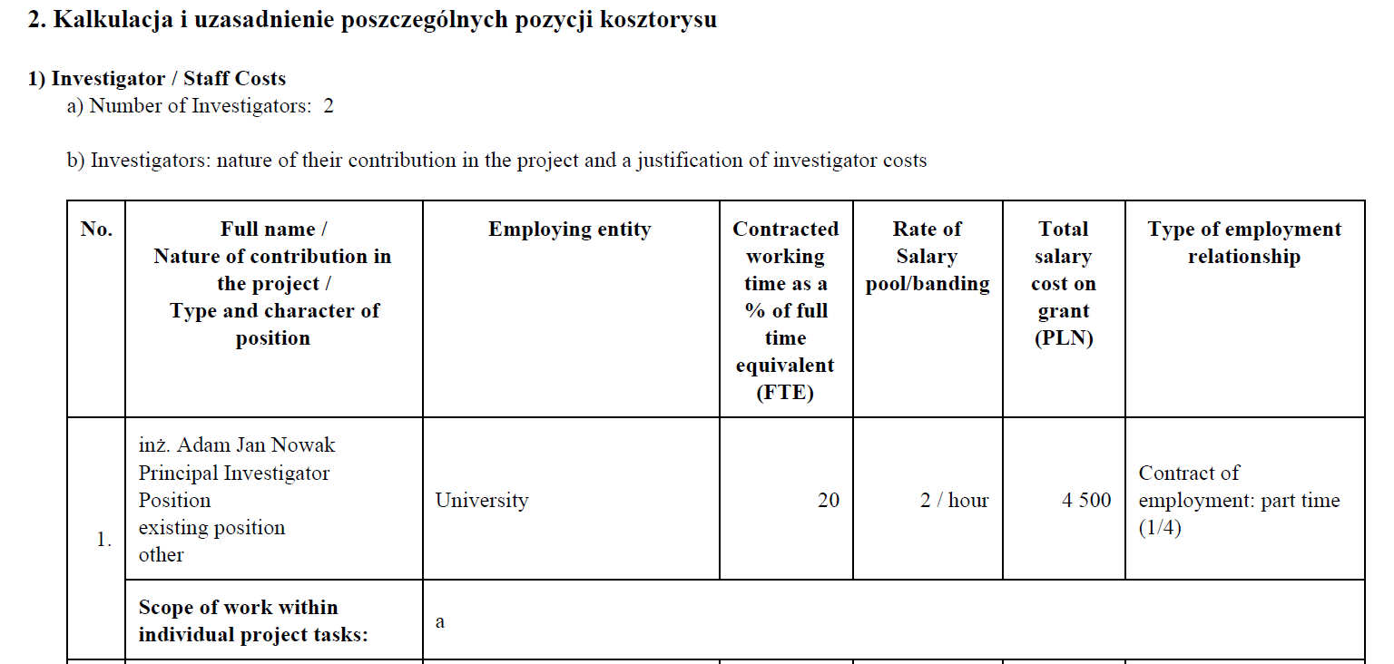
KOSZTORYS
Wszystkie zakładki muszą zostać uzupełnione

Slide 32
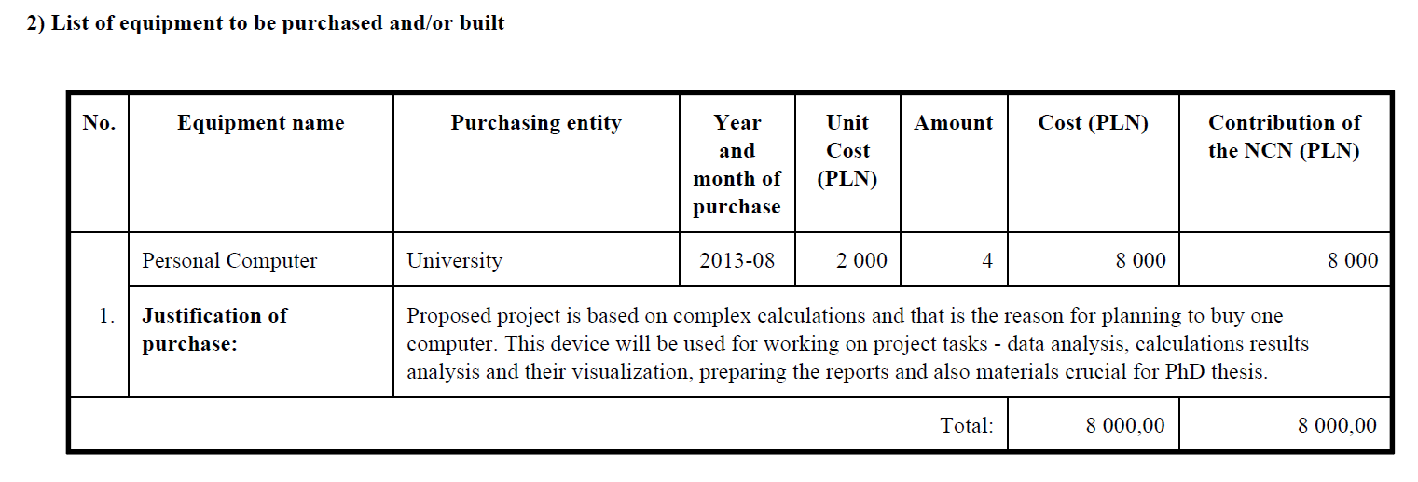
KOSZTORYS
Wszystkie zakładki muszą zostać uzupełnione

Slide 33
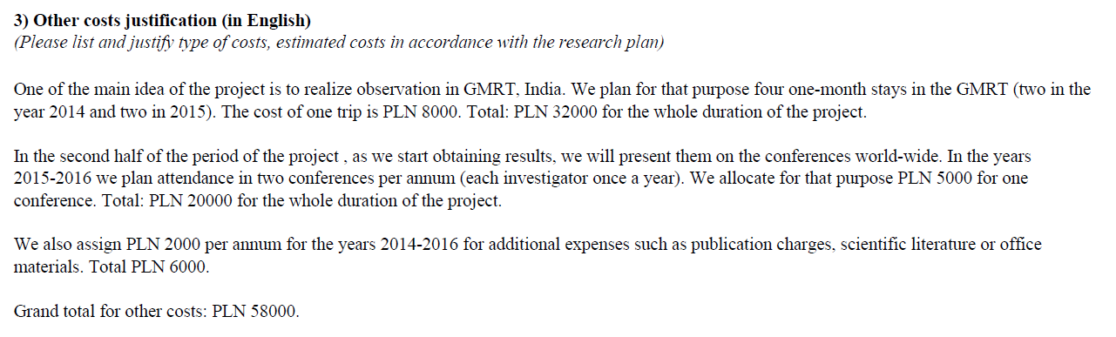
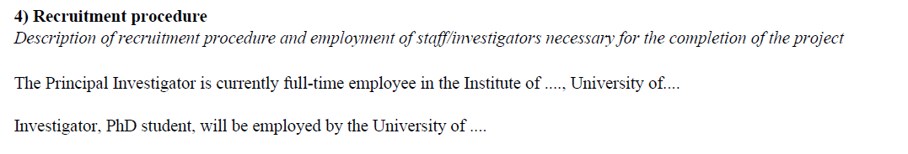
KOSZTORYS
należy przedstawić uzasadnienie poszczególnych pozycji kosztorysu
oraz opis procedury zatrudnienia

Slide 34
NOWA EDYCJA KONKURSÓW istotne zmiany
W konkursach, bez względu na panele dyscyplin, Wnioskodawca musi przygotować:
  - skrócony opis projektu badawczego w języku polskim
  - szczegółowy opis w języku angielskim
Wprowadzony został jeden typ formularza wniosku o finansowanie projektu badawczego, który obowiązuje wszystkich Wnioskodawców, w tym osoby fizyczne i podmioty złożone. Formularz wniosku został uproszczony, ograniczono zakres wymaganych danych oraz ujednolicono wersje językowe.
W formularzu wniosku wprowadzony został dodatkowy punkt, który w sytuacji, gdy wniosek składany jest po raz kolejny, umożliwia wnioskodawcy zamieszczenie informacji o wprowadzonych zmianach.

Slide 35
ZGODA KOMISJI ETYCZNEJ / BIOETYCZNEJ
ZREZYGNOWANO z obowiązkowego dostarczania wraz z wnioskiem zgód właściwych komisji etycznych lub bioetycznych i innych dodatkowych zgód. Jeśli zgody są potrzebne, wnioskodawca musi zaznaczyć we wniosku wymóg ich uzyskania.
ODPOWIEDZIALNOŚĆ za uzyskanie odpowiednich zgód przed wykonaniem doświadczeń bierze na siebie jednostka/kierownik projektu podpisując odpowiednie oświadczenie.

Slide 36
KONKURS SONATA
W konkursie SONATA 5:
  Celem projektów NIE MUSI być stworzenie unikatowego warsztatu naukowego
  Okres realizacji projektu został skrócony i wynosi od 12 do 36 miesięcy
  Zrezygnowano z ograniczenia budżetu w projektach
  Wprowadzono nowe regulacje dotyczące zakupu aparatury
W ramach konkursu możliwe jest wnioskowanie o zakup aparatury naukowo-badawczej, mającej na celu stworzenie unikatowego warsztatu naukowego, przy czym łączny koszt zakupu aparatury nie może przekraczać wartości:
- 500 tys. zł w grupie Nauk Ścisłych i Technicznych i w grupie Nauk o Życiu
- 150 tys. zł w grupie Nauk Humanistycznych, Społecznych i o Sztuce.

Slide 37
Złożenie wniosku
Wniosek należy wysłać z zachowaniem terminu zawartego w ogłoszeniu o konkursie
  w wersji papierowej (decyduje data stempla pocztowego w przypadku wysłania wniosku za pośrednictwem polskiej placówki pocztowej operatora publicznego)
  w wersji elektronicznej w systemie OSF
Wniosek w wersji papierowej musi posiadać nagłówek z numeracją stron i stopkę z nr ID wniosku, rodzajem konkursu, nr panelu oraz datą i godziną ostatniej modyfikacji wniosku
Do wniosku należy dołączyć wymagane załączniki

Slide 38
DECYZJA

Slide 39
Narodowe Centrum Nauki
PROMESA
dla wnioskodawcy będącego
osobą fizyczną
1 m-c
DECYZJA
dla wnioskodawcy nie będącego osobą fizyczną
2 m-ce
Potwierdzenie zatrudnienia lub oświadczenie o zatrudnieniu
4 egzemplarze umowy
NCN DECYZJA
dla podmiotu realizującego
2 m-ce
4 egzemplarze umowy wraz z potwierdzeniem zatrudnienia jeśli wcześniej nie zostało dostarczone

Slide 40
UMOWA

Slide 41
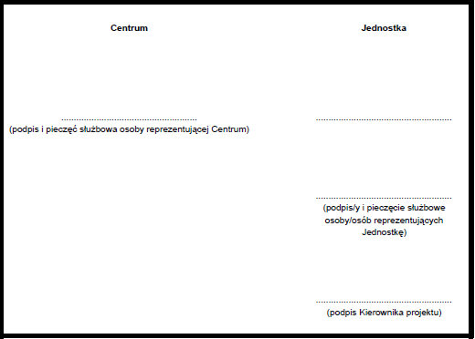
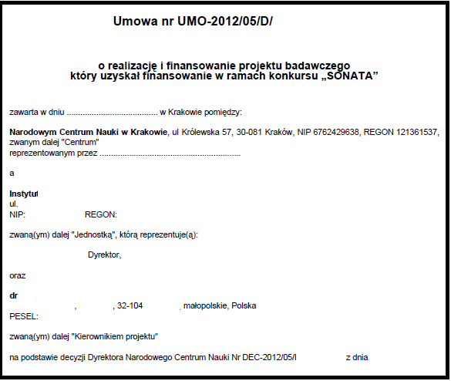
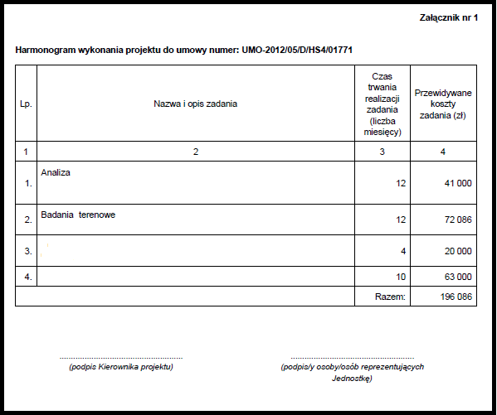

Umowa

Slide 42
Umowa
Na etapie podpisywania umowy NIE MA MOŻLIWOŚCI zmiany:
W przypadku, gdy osoba fizyczna nie zaplanuje w kosztorysie kosztów pośrednich nie ma możliwości ich zwiększenia na etapie podpisywania umowy ani realizacji projektu.
kosztorysu
harmonogramu
okresu realizacji projektu
Kierownika projektu
Jednostki realizującej

Slide 43
ANEKSY

Slide 44
Aneksy
Zmiana warunków realizacji projektu określonych w umowie może być dokonana na wniosek Kierownika projektu i jednostki w drodze aneksu do umowy
Wnioskując o zmianę należy sporządzić właściwy aneks (odpowiedni wzór i treść oraz załączniki dostępne na stronie internetowej NCN – www.ncn.gov.pl//finansowanie-nauki/konkursy/informacje-dla-realizujacych-projekty)
Stronami zawierającą aneks są:
  Narodowe Centrum Nauki,
  Podmiot realizujący
  Kierownik projektu
Pod aneksem i załącznikami muszą się znaleźć właściwe podpisy i pieczęcie

Slide 45
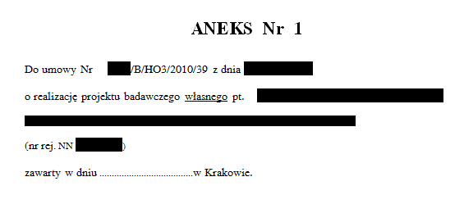
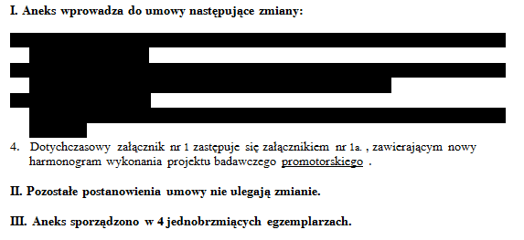
NAJCZĘŚCIEJ POPEŁNIANE
BŁĘDY
1. Niezgodny rodzaj projektu podany we wstępie aneksu oraz na załącznikach

Slide 46
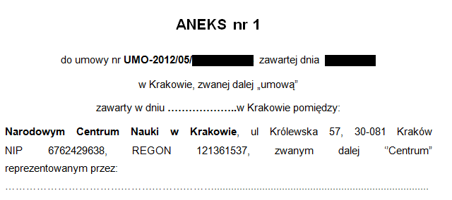
Aneksy
2. Wpisana data zawarcia aneksu
Data zawarcia aneksu jest nadawana przez NCN w dniu podpisu aneksu przez Dyrekcję Centrum

Slide 47
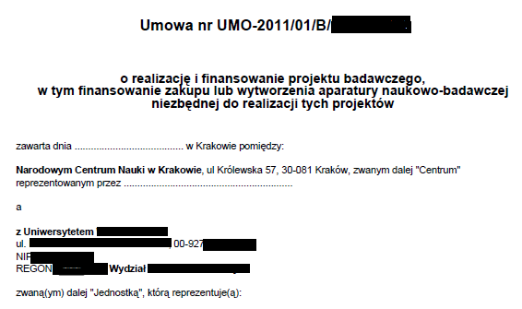
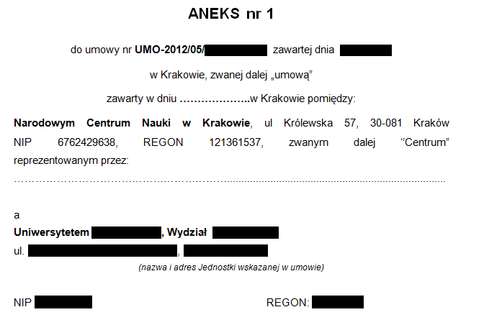
Aneksy
3. Niepełna nazwa Jednostki

Slide 48
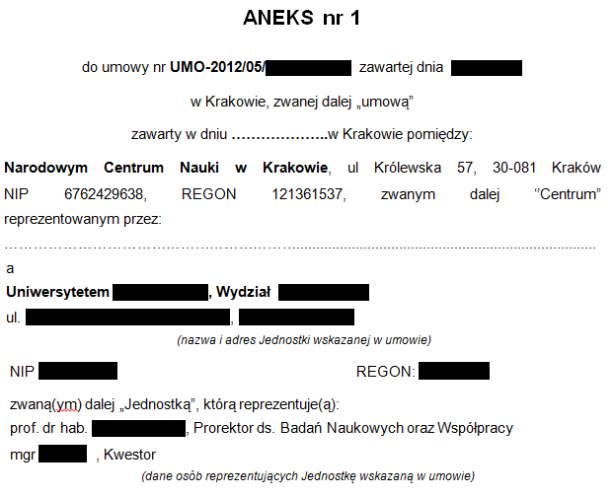
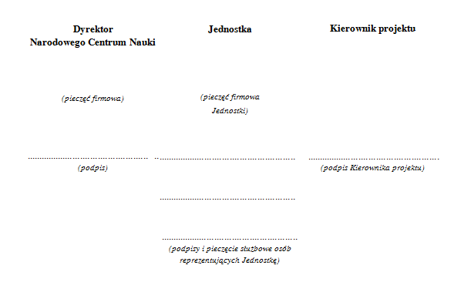
Aneksy
UWAGA! Wszystkie osoby reprezentujące Jednostkę wymienione na 1 stronie aneksu muszą go podpisać

Slide 49
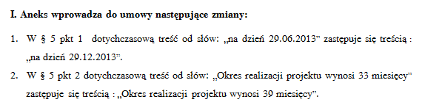
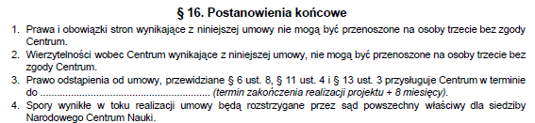
Aneks MUSI zawierać zapisy dotyczące wszystkich zmienianych paragrafów
np.: w przypadku przedłużenia okresu realizacji projektu należy zawrzeć informację
o zmianie treści paragrafu określającego datę zakończenia oraz okresu realizacji
Przy przedłużaniu projektów z konkursów NCN należy również pamiętać o zmianie paragrafu określającego datę odstąpienia od umowy
Jeśli to konieczne należy również dołączyć wymagane załączniki np. zmieniony harmonogram

Slide 50
Aneksy
Do aneksu należy dołączyć wniosek o zmianę warunków realizacji umowy
Zgodnie z umową wniosek o zmianę składają i podpisują Kierownik projektu i osoby reprezentujące Jednostkę

Slide 51
RAPORTY

Slide 52
Raporty
Raport należy złożyć na właściwym formularzu (odpowiedni wzór dostępny na stronie internetowej NCN - www.ncn.gov.pl//finansowanie-nauki/konkursy/informacje-dla-realizujacych-projekty):
Obowiązują 3 wzory raportów właściwe dla odpowiedniego konkursu:
  dla konkursów od 30 do 33
  dla konkursów od 34 do 39
  dla konkursu 40
Dla konkursów ogłoszonych przez NCN obowiązuje elektroniczna wersja (raport należy uzupełnić poprzez system OSF – dostępność od końca maja br.)

Slide 53
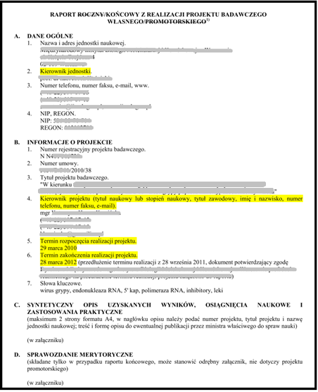
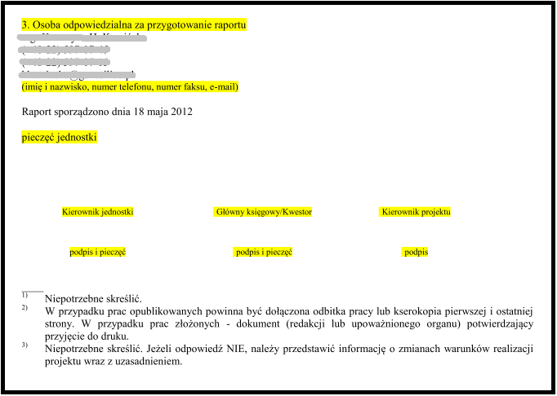
Raporty
Wszystkie pola raportu muszą zostać uzupełnione
Dane jednostki, Kierownika projektu, tytuł projektu oraz okres realizacji muszą być zgodne z umową
W oświadczeniach na ostatniej stronie należy obowiązkowo podać osobę odpowiedzialną za sporządzenie raportu, miejsce dostępności do wglądu dokumentacji oraz datę sporządzenia raportu

Slide 54
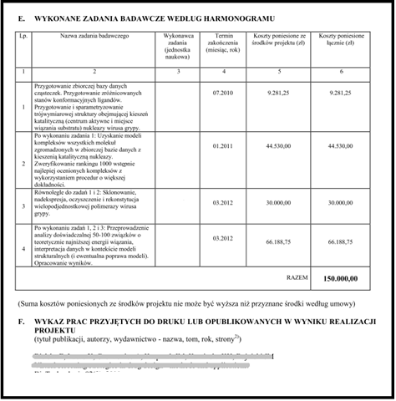
Raporty
Zadania badawcze muszą być zgodne z załącznikiem nr 1 do umowy lub zgodne ze zmianami wprowadzonymi aneksem do umowy zawartym między NCN a Jednostką

Slide 55
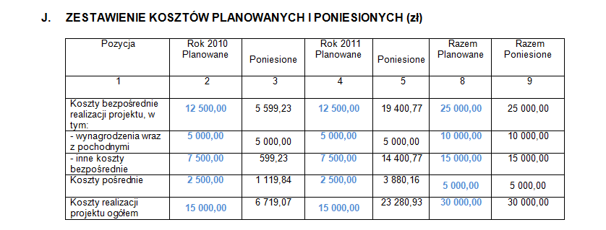
Raporty
Koszty planowane wskazane w pkt J raportu „Zestawienie kosztów planowanych i poniesionych” muszą być zgodne z załącznikiem nr 2 do umowy lub ze zmianami wprowadzonymi aneksem do umowy zawartym między NCN a Jednostką

Slide 56
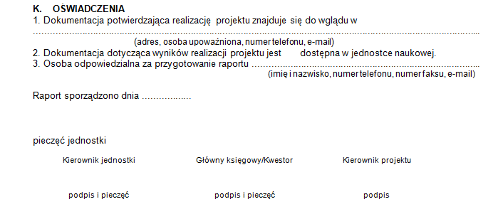
W pkt K. należy podać :
  miejsce gdzie znajduje się do wglądu dokumentacja projektu
  osobę odpowiedzialną za sporządzenie raportu
  datę sporządzenia raportu
WYMAGANE SĄ:
  pieczęć jednostki
  podpisy Kierownika jednostki, Głównego Księgowego/ Kwestora oraz Kierownika projektu

Slide 57
Raporty
Oryginał części raportu końcowego zwanego Sprawozdanie finansowe lub Zestawienie kosztów planowanych i poniesionych wraz z częścią raportu „Oświadczenie” stanowi dla NCN dowód księgowy zewnętrzny obcy będący podstawą rozliczenia projektu (służący do rozliczenia projektów w księgach rachunkowych), musi spełniać rygorystyczne wymogi ustawy z dnia 29 września 1994 r. o rachunkowości (t.j.: Dz. U. z 2009 r. Nr 152, poz. 1223, Nr 157, poz. 1241 i Nr 165, poz. 1316 oraz z 2010 r. Nr 47, poz. 278).
Dowody księgowe powinny być rzetelne, to jest zgodne z rzeczywistym przebiegiem operacji gospodarczej, którą dokumentują, kompletne oraz wolne od błędów rachunkowych. Niedopuszczalne jest dokonywanie w dowodach księgowych wymazywania i przeróbek.
Błędy w dowodach źródłowych zewnętrznych obcych i własnych można korygować jedynie przez wysłanie odpowiedniego dokumentu zawierającego sprostowanie, wraz ze stosownym uzasadnieniem, chyba że inne przepisy stanowią inaczej.

Slide 58
ZASADY ZAPISU KWOT
Przyjęto zapis kwot spójny z systemem OSF – z użyciem spacji jako separatora tysięcy oraz dodatkowo z dwoma miejscami dziesiętnymi po przecinku np. 1 000 000,00.
W obrębie jednej tabeli (zestawienia) separatorem groszy może być tylko przecinek lub tylko kropka. Jako równoważne dopuszczono następujące zapisy kosztów:
    gdy separatorem groszy jest przecinek:
    gdy separatorem groszy jest kropka:
1 000 000,00 | 1000000,00 | 1.000.000,00 | 1 000 000 | 1 000 000,-
1 000 000.00 | 1000000.00 | 1 000 000 | 1,000,000.00

Slide 59
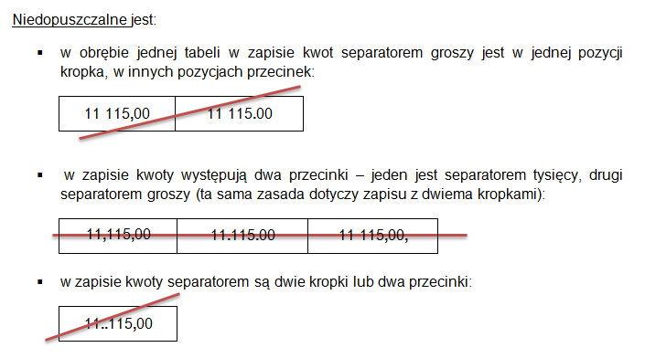
ZASADY ZAPISU KWOT

Slide 60
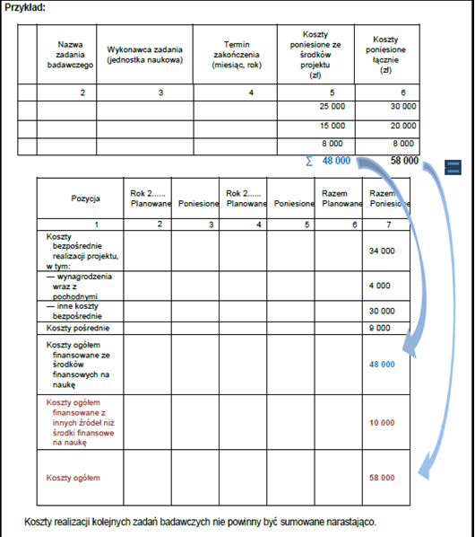
Suma kosztów poniesionych na realizacje projektu wskazana w kolumnie 5 pkt E (Harmonogram) musi być zgodna z kosztami ogółem poniesionymi wskazanymi w pkt J. (Zestawienie koszów planowanych i poniesionych)
SUMA KOSZTÓW W HARMONOGRAMIE
=
SUMA KOSZTÓW OGÓŁEM (kosztorys)
Jeśli jednostka ponosi większe koszty ze środków własnych należy kwotę dodatkowa wykazać w pkt E kolumna 6 oraz dodatkowym wierszu w tabeli w pkt J.
HARMONOGRAM
KOSZTORYS

Slide 61
ILE RAPORTÓW?
Raport roczny
1 egz.
Raport końcowy
2 egz.
oraz egzemplarz w wersji elektronicznej
Do raportu należy dołączyć wymagane załączniki m.in. publikacje, recenzje pracy doktorskiej
W przypadku publikacji – manuskrypty pracy nie stanowią podstawy rozliczenia; należy dołączyć publikację lub potwierdzenie przyjęcia pracy do druku

Slide 62
Narodowe Centrum Nauki
Finanse w projektach
Koszty pośrednie
          Magdalena Michalec
          Karolina Szklarczyk

Slide 63
Koszty kwalifikowane
Koszty kwalifikowalne to koszty, które mogą zostać objęte finansowaniem ze środków NCN. Kosztem kwalifikowalnym może być wyłącznie koszt, który będzie:
poniesiony w okresie realizacji projektu tj. od dnia podpisania umowy o realizację i finansowanie projektu do dnia jego zakończenia,
niezbędny dla realizacji projektu,

Slide 64
Koszty kwalifikowane
poniesiony w sposób celowy i oszczędny,
z zachowaniem zasady uzyskiwania najlepszych efektów
z danych nakładów,
możliwy do zweryfikowania, rzetelnie udokumentowany
i właściwie ujęty w księgach rachunkowych,
zgodny z obowiązującymi przepisami.
Ocena kwalifikowalności kosztów ma miejsce m.in. na etapie oceny wniosku, oceny raportu rocznego/końcowego, kontroli projektu i audytu zewnętrznego.

Slide 65
Koszty pośrednie
Do kategorii kosztów pośrednich należą koszty ogólne funkcjonowania jednostki, m.in.:
koszty wynagrodzeń personelu administracyjnego
i finansowego (m.in. obsługa kadrowa, prawna
i księgowa projektu, w tym koszty zlecenia prowadzenia obsługi księgowej zewnętrznym biurom rachunkowym),
koszty bieżących remontów pomieszczeń,
koszty dostosowania pomieszczeń w zakresie niezbędnym do prowadzenia zadań badawczych,
opłaty za korzystanie z powierzchni, podatki od nieruchomości itp.,

Slide 66
Koszty pośrednie
opłaty za media (energię elektryczną, cieplną, gaz
i wodę, opłaty przesyłowe, odprowadzanie ścieków itp.), usługi telekomunikacyjne (telefoniczne, internetowe) oraz pocztowe i kurierskie,
koszty serwisowania, konserwacji, bieżących remontów
oraz naprawy aparatury i urządzeń,
koszty utrzymania czystości pomieszczeń,
koszty dozoru,
koszty ubezpieczeń majątkowych,
opłaty manipulacyjne, administracyjne i bankowe,
koszty usług kserograficznych.

Slide 67
Koszty pośrednie
Koszty ogólne funkcjonowania jednostki,
w szczególności te wskazane powyżej, nie mogą być pokrywane z innej pozycji kosztów niż koszty pośrednie.
Sposób rozliczania kosztów pośrednich powinien być zgodny z polityką rachunkowości jednostki realizującej projekt oraz innymi uregulowaniami wewnętrznymi.
Limit 30% kosztów pośrednich obowiązuje dla edycji konkursów ogłoszonych po 15 września 2011 r.
Wyjątkiem jest konkurs Symfonia 1, gdzie wskazany limit wynosi 20%.

Slide 68
Koszty pośrednie
W konkursach Fuga 1 oraz 2 koszty pośrednie określone są w kwocie 1 000,00 zł/miesiąc.
Koszty pośrednie nie mogą przekraczać 30% (lub 20%) wnioskowanych kosztów bezpośrednich z wyłączeniem kosztów aparatury.
Koszty pośrednie mogą wynosić maksymalnie 30% (lub 20%) kosztów bezpośrednich z wyłączeniem kosztów aparatury i usług obcych.
W konkursach ogłoszonych przez NCN wysokość kosztów pośrednich nie może ulec zwiększeniu w trakcie realizacji projektu.

Slide 69
Koszty pośrednie
Od 5. edycji konkursów – w przypadku niewykorzystania lub nieprawidłowego wykorzystania (w całości lub części) środków finansowych stanowiących podstawę wyliczenia kosztów pośrednich (tj. koszty bezpośrednie i/lub koszty aparatury) koszty pośrednie ulegają proporcjonalnemu zmniejszeniu i zwrotowi na rachunek bankowy NCN.

Slide 70
Koszty bezpośrednie
  Koszty bezpośrednie to koszty związane bezpośrednio
  z realizacją projektu badawczego.
Jednostka powinna zapewnić kierownikowi warunki do realizacji projektu, pokrywając m.in. wydatki
w ramach kosztów pośrednich. W szczególności, koszty remontów czy też wyposażenia pomieszczeń nie mogą być finansowane z kosztów bezpośrednich.
Na koszty bezpośrednie projektu składają się koszty wynagrodzeń wraz z pochodnymi, koszty usług obcych, koszty aparatury naukowo-badawczej oraz inne koszty bezpośrednie.

Slide 71
Aparatura
Koszty zakupu lub wytworzenia aparatury naukowo-badawczej niestanowiącej dużej infrastruktury badawczej, zaliczanej do środków trwałych zgodnie
z odrębnymi przepisami, mogą być finansowane o ile wartość jednostkowa zakupu lub wytworzenia aparatu nie przekracza wartości odpowiednio 500 000 zł
w projektach z zakresu Nauk Ścisłych i Technicznych (panele ST) i Nauk o Życiu (panele NZ) oraz 150 000 zł
w projektach z zakresu Nauk Humanistycznych, Społecznych i o Sztuce (panele HS).

Slide 72
Aparatura
Podane limity dotyczą zakupu lub wytworzenia pojedynczego aparatu naukowo-badawczego.
Wyjątki:
W przypadku 5. edycji konkursu Sonata powyższe limity dotyczą łącznego kosztu zakupu aparatury.
Od konkursu Preludium 3 możliwy jest zakup aparatury naukowo-badawczej, której koszt całkowity nie przekracza 30% wysokości wnioskowanych środków na realizację projektu.

Slide 73
Aparatura
Zgodnie z zapisami umowy o realizację projektu można dokonać sprzedaży aparatury naukowo-badawczej zakupionej w ramach realizacji projektu po jego zakończeniu. Przychody ze sprzedaży aparatury naukowo-badawczej podlegają zwrotowi na konto NCN w przypadku, kiedy aparatura jest sprzedana w okresie wykonywania projektu. Środki ze sprzedaży aparatury, która będzie miała miejsce po terminie realizacji projektu, pozostają na koncie jednostki.

Slide 74
Koszty wynagrodzeń
Wynagrodzenia wraz z pochodnymi – w tej kategorii należy ująć koszty dotyczące wynagrodzeń wykonawców projektu (zgodnie ze specyfiką poszczególnych konkursów) oraz pochodne od wynagrodzeń.
Wynagrodzenia nie mogą dotyczyć pracowników zajmujących się administracyjną i finansowo-księgową obsługą projektu.

Slide 75
Koszty wynagrodzeń
Wynagrodzenia we wniosku o finansowanie mogą zostać przewidziane wyłącznie dla kierownika projektu i innych wykonawców projektu, w tym:
osób będących członkami zespołu badawczego,
personelu pomocniczego (tj. osób, które mogą występować w charakterze „wykonawcy zbiorowego”
np. ankieterzy, pielęgniarki itd.)
Każda osoba, która ma otrzymywać wynagrodzenie, musi być uwzględniona w wykazie wykonawców projektu przedstawianym we wniosku (imiennie lub bezimiennie)
i zawrzeć z jednostką umowę o pracę (na całość lub część etatu), umowę zlecenie lub umowę o dzieło.

Slide 76
Koszty wynagrodzeń
Planowane koszty wynagrodzeń powinny zawierać kwotę brutto wraz z narzutami pracodawcy oraz innymi świadczeniami i dodatkami zgodnie z wewnętrznymi przepisami jednostki.
Sposób zatrudnienia osób realizujących projekty powinien być zgodny z wewnętrznymi regulacjami jednostek oraz przepisami prawa powszechnie obowiązującego.
Zgodnie z zapisami umowy o realizację
i finansowanie stażu jednostka zobowiązuje się zatrudnić stażystę na podstawie umowy o pracę na czas trwania stażu w pełnym wymiarze czasu pracy.

Slide 77
Koszty wynagrodzeń
Zalecenia Rady NCN z dnia 9 lipca 2012 roku:
W przypadku osób zatrudnianych na umowy o pracę na czas realizacji projektu Rada Centrum opracowała zalecenia dotyczące wysokości miesięcznych wynagrodzeń. Wysokość wynagrodzeń brutto
(bez dodatkowych składek ZUS ponoszonych przez pracodawcę) nie powinna przekraczać:
dla profesora – 9 000 zł,
dla doktora habilitowanego – 7 000 zł,
dla doktora – 5 000 zł.

Slide 78
Koszty wynagrodzeń
W przypadku zatrudniania w grancie doktorantów
i studentów, wysokość miesięcznego wynagrodzenia brutto (bez dodatkowych składek ZUS ponoszonych przez pracodawcę) wypłacanego np. na podstawie umów cywilnoprawnych nie powinna przekroczyć kwoty:
dla doktoranta – 3 000 zł;
dla studenta – 1 000 zł.

Slide 79
Koszty wynagrodzeń – Fuga
Na zatrudnienie wnioskodawcy jednostka naukowa, wskazana jako miejsce odbywania stażu podoktorskiego otrzymuje zryczałtowaną kwotę
w wysokości:
9 000 zł miesięcznie w okresie od 1 do 12 miesiąca trwania stażu;
10 000 zł miesięcznie w okresie od 13 do 24 miesiąca trwania stażu;
11 000 zł miesięcznie w okresie od 25 do 36 miesiąca trwania stażu.

Slide 80
Koszty wynagrodzeń – Fuga
Podane kwoty obejmują wszystkie obowiązkowe obciążenia, które zostały narzucone na pracodawcę
z tytułu zatrudnienia stażysty, składki i podatek potrącane
z wynagrodzenia stażysty oraz wynagrodzenie netto dla stażysty, które wynosi orientacyjnie:
ok. 5 500 zł netto miesięcznie w okresie od 1 do 12 miesiąca trwania stażu;
ok. 6 000 zł netto miesięcznie w okresie od 13 do 24 miesiąca trwania stażu;
ok. 6 500 zł netto miesięcznie w okresie od 25 do 36 miesiąca trwania stażu.

Slide 81
Koszty – Etiuda 1
Stypendium doktorskie w wysokości 3 000 zł miesięcznie przyznawane jest na czas przygotowywania rozprawy doktorskiej w okresie nie przekraczającym 12 miesięcy.
Wnioskodawca otrzymuje środki finansowe na pokrycie kosztów związanych z pobytem w zagranicznym ośrodku naukowym w zryczałtowanej kwocie w wysokości 9 000 zł miesięcznie, skorygowanej o procentowy wskaźnik korekcyjny dla danego kraju.

Slide 82
Koszty – Etiuda 1
Wnioskodawca otrzymuje środki finansowe na pokrycie kosztów podróży (w obie strony) do zadeklarowanego ośrodka naukowego, będącego miejscem stażu zagranicznego, w zryczałtowanej kwocie w wysokości od 1000 zł do 10 000 zł, w zależności od odległości między miejscem zamieszkania, a zagranicznym ośrodkiem naukowym.

Slide 83
Inne koszty bezpośrednie
Do kategorii „Innych kosztów bezpośrednich” zalicza się wszystkie pozostałe koszty bezpośrednio związane
z realizacją projektu, a nie mieszczące się w kategorii kosztów aparatury oraz wynagrodzeń.
Usługi obce – w tej kategorii należy ująć koszty dotyczące usług nabywanych od podmiotów zewnętrznych.

Slide 84
Inne koszty bezpośrednie
Usługi obce nie mogą obejmować obsługi administracyjnej
i finansowo-księgowej projektu.
Do kategorii usług obcych zaliczone mogą być m.in.:
koszty zakupu usług badawczych (analizy laboratoryjne, opracowania statystyczne, badania ankietowe itp.),
zakup innych usług specjalistycznych niezbędnych dla prawidłowej realizacji projektu (tłumaczenia, usługi edytorskie, graficzne, doradcze itp.).

Slide 85
Inne koszty bezpośrednie
Materiały - koszty zakupu środków przeznaczonych do bezpośredniego zużycia przy realizacji projektu.
Do kategorii tej kwalifikowane są przykładowo:
surowce, półprodukty, odczynniki,
materiały biurowe / piśmiennicze.

Slide 86
Inne koszty bezpośrednie
Konferencje i podróże służbowe - koszty wyjazdów służbowych członków zespołu badawczego (o ile dopuszczalne warunkami konkursu).
Do kategorii tej kwalifikowane są przykładowo:
koszty udziału w seminariach / konferencjach związanych z tematyką projektu,
koszty wyjazdów niezbędnych dla realizacji projektu
(w tym np. kwerendy, badania terenowe).
Koszty wyjazdów służbowych obejmują: dojazd, koszt pobytu, ubezpieczenie osobowe oraz opłaty konferencyjne.

Slide 87
Inne koszty bezpośrednie
Delegacje:
Rozporządzenie Ministra Pracy i Polityki Społecznej z dnia 29 stycznia 2013 r. w sprawie należności przysługujących pracownikowi zatrudnionemu
w państwowej lub samorządowej jednostce sfery budżetowej z tytułu podróży służbowej.
Uregulowania wewnętrzne jednostki.

Slide 88
Inne koszty bezpośrednie
Ponadto do tej kategorii kwalifikować można np.:
zakup danych,
specjalistyczne publikacje / pomoce naukowe
i fachowe,
koszty publikacji wyników badań,
koszty upowszechnienia wyników w Internecie
(np. stworzenie strony internetowej),
koszty materiałów promocyjnych.

Slide 89
Koszty niekwalifikowalne
Koszty niekwalifikowalne to wydatki, które nie mogą być objęte finansowaniem ze środków NCN.
Ze środków NCN nie można finansować przykładowo kosztów:
zakupu lub wytworzenia aparatury badawczej
o jednostkowej wartości przekraczającej odpowiednio 500 000 zł w projektach z zakresu Nauk Ścisłych
i Technicznych (panele ST) i Nauk o Życiu (panele NZ)
oraz 150 000 zł w projektach z zakresu Nauk Humanistycznych, Społecznych i o Sztuce (panele HS),

Slide 90
Koszty niekwalifikowalne
indywidualnych składek członkowskich związanych
z uczestnictwem kierownika projektu lub pozostałych członków zespołu badawczego
w organizacjach, stowarzyszeniach itp.,
procedur związanych z nadaniem stopnia/tytułu naukowego,
opłat za uzyskanie zgód, pozwoleń itp. na prowadzenie badań,
subskrypcji, prenumerat,
audytu zewnętrznego projektów,
organizacji konferencji.

Slide 91
Zmiany w kosztorysie
Zgodnie z zapisami umowy § 3 pkt. 1 i 2 umowy (39-40):
za zmianę warunków realizacji projektu nie uważa się, dokonanego za zgodą kierownika jednostki, zwiększenia lub zmniejszenia środków finansowych w poszczególnych pozycjach kosztorysu lub harmonogramie o nie więcej niż 15% kosztów ogółem, jeżeli zmianie nie ulega wysokość środków finansowych przyznanych na cały okres realizacji projektu oraz w kolejnych latach jego realizacji.

Slide 92
Zmiany w kosztorysie
Zgodnie z § 4 pkt. 5 umowy (edycja 1 i 2) za zmianę warunków realizacji projektu nie uważa się, dokonanego za zgodą kierownika jednostki, zwiększenia lub zmniejszenia środków finansowych w poszczególnych pozycjach kosztorysu lub harmonogramie o nie więcej niż 15% kosztów wskazanych w pozycji, do której następuje przesunięcie środków, jeżeli zmianie nie ulega wysokość środków finansowych przyznanych na cały okres realizacji projektu oraz w kolejnych latach jego realizacji.

Slide 93
Zmiany w kosztorysie
Zgodnie z § 4 pkt. 6 umowy (edycji od 3 do 6) za zmianę warunków realizacji projektu nie uważa się, dokonanego za zgodą kierownika jednostki, zwiększenia lub zmniejszenia środków finansowych w poszczególnych pozycjach kosztorysu, jeżeli zarówno pozycja, z której następuje przesunięcie jak i pozycja, do której następuje przesunięcie, ulega zmianie o nie więcej niż 15 %, i o ile zmianie nie ulega wysokość środków finansowych przyznanych na cały okres realizacji projektu oraz w kolejnych latach jego realizacji.

Slide 94
Zmiany w kosztorysie
Jeżeli zmniejszenie lub zwiększenie w danej pozycji kosztorysu następuje więcej niż jeden raz, przy ustalaniu, czy planowana zmiana wymaga sporządzenia aneksu do wartości planowanego przesunięcia, należy doliczyć wartość przesunięć dokonanych wcześniej.

Slide 95
Płatności z tytułu umowy grantowej
Narodowe Centrum Nauki nie wymaga, aby jednostki prowadziły wyodrębnione rachunki bankowe na potrzeby realizacji projektów. Zgodnie z zapisami umowy o realizację projektu badawczego §2 pkt. 4 jednostka sprawuje nadzór nad realizacją projektu i nad prawidłowością wydatkowania środków finansowych i to jednostce przekazywane są środki na realizację grantów na wskazany przez nią rachunek, przy czym - ze względów systemowych – rachunek ten musi być jeden dla wszystkich projektów.

Slide 96
Płatności z tytułu umowy grantowej
Płatności dokonywane są:
w czterech (płaconych kwartalnie) transzach (konkursy 36-40 oraz 1-4 edycji konkursów NCN),
jednej (rocznej) transzy wypłacanej po pozytywnej weryfikacji raportu rocznego w przypadku projektów międzynarodowych niewspółfinansowanych,
dwóch (półrocznych) transzach, od 5. edycji konkursów.
Wypłata środków finansowych następuje pod warunkiem ich dostępności na rachunku NCN.

Slide 97
Płatności z tytułu umowy grantowej
Od 01.01.2013 roku Narodowe Centrum Nauki nie powiadamia mailowo jednostek o przesłanych na ich konta bankowe płatnościach związanych z realizacją umów.
W tytule przelewów zamieszone są numery umów identyfikujące daną płatność oraz imię i nazwisko kierownika projektu.

Slide 98
Wstrzymanie i przerwanie finansowania
Wstrzymanie finansowania może nastąpić w przypadku:
wydatkowania środków finansowych niezgodnie
z umową lub nieosiągnięciem wyników zaplanowanych na danym etapie realizacji projektu do czasu wyjaśnienia nieprawidłowości;
w innych przypadkach wskazanych w umowie.
Przerwanie finansowania może nastąpić w przypadku:
wydatkowania środków niezgodnie z umową;
nieterminowego albo nienależytego wykonania umowy, w tym w szczególności stwierdzenia zmniejszenia zakresu rzeczowego projektu.

Slide 99
Wstrzymanie i przerwanie finansowania
W przypadku przerwania finansowania jednostka zobowiązana jest do:
złożenia wraz z kierownikiem projektu raportu końcowego w terminie 60 dni od dnia doręczenia jednostce informacji o przerwaniu finansowania;
zwrotu na rachunek bankowy NCN niewykorzystanych środków (do 14 dni);
zwrotu na rachunek bankowy NCN środków wykorzystanych nieprawidłowo wraz z odsetkami;
wpłaty na rachunek NCN kary umownej, jeżeli zostanie naliczona przez NCN na podstawie umowy.

Slide 100
Przechodzenie środków na kolejne lata
Środki finansowe są przekazywane przez NCN na wskazane, przez jednostkę konto, które obejmuje wszystkie projekty badawcze NCN.
Jeśli środki nie zostaną wydatkowane w danym roku kalendarzowym to pozostają one w jednostce i przechodzą na kolejny rok realizacji projektu,
z przeznaczeniem na cel, na jaki zostały przyznane.

Slide 101
Zwroty środków niewykorzystanych
Środki niewykorzystane w ramach umowy należy zwrócić na konto Centrum w ciągu 60 dni licząc od daty zakończenia realizacji projektu.
W tytule przelewu należy zamieścić informację, jakiego projektu dotyczy zwrot. Zwrotów dokonujemy na właściwe, wskazane w umowie lub na stronie internetowej Centrum rachunki bankowe.

Slide 102
Zwroty środków niewykorzystanych
Zwrotu środków należy dokonywać odpowiednio na rachunki NCN:
wydatków 45 1130 1150 0012 1243 1420 0002
(dotyczy środków przekazanych w bieżącym roku);
dochodów 88 1130 1150 0012 1243 1420 0004
(dotyczy środków przekazanych w latach ubiegłych).

Slide 103
Narodowe Centrum Nauki
Pomoc publiczna
Barbara Kania-Dec

Slide 104
Europejskie podstawy prawne
Art. 107 ust. 1 Traktatu o funkcjonowaniu Unii Europejskiej (dawny art. 87 ust. 1 Traktatu ustanawiającego Wspólnotę Europejską)
„Z zastrzeżeniem innych postanowień przewidzianych w Traktatach, wszelka pomoc przyznawana przez Państwo Członkowskie lub przy użyciu zasobów państwowych w jakiejkolwiek formie, która zakłóca lub grozi zakłóceniem konkurencji poprzez sprzyjanie niektórym przedsiębiorstwom lub produkcji niektórych towarów, jest niezgodna z rynkiem wewnętrznym w zakresie, w jakim wpływa na wymianę handlową między Państwami Członkowskimi”
Rozporządzenie Komisji (WE) NR 800/2008 z dnia 6 sierpnia 2008 r. uznające niektóre rodzaje pomocy za zgodne ze wspólnym rynkiem w zastosowaniu art. 87 i 88 TWE (ogólne rozporządzenie w sprawie wyłączeń blokowych).
Rozporządzenie określa kategorie pomocy, które zostały uznane przez Komisję za zgodne ze wspólnym rynkiem pod warunkiem spełnienia określonych wymogów. Jedną z kategorii pomocy objętych tym rozporządzeniem jest pomoc na działalność badawczą, rozwojową i innowacyjną.

Slide 105
Podstawy prawne udzielania pomocy publicznej przez NCN
Art. 37 ust. 1 ustawy z dnia 30 kwietnia 2010 r. o Narodowym Centrum Nauki
„Za pośrednictwem Centrum może być udzielana pomoc publiczna w związku z realizacją zadań, o których mowa w art. 20”
Art. 2 rozporządzenia Ministra Nauki i Szkolnictwa Wyższego z dnia 20 grudnia 2010 r. w sprawie warunków i trybu udzielania pomocy publicznej i pomocy de minimis za pośrednictwem Narodowego Centrum Nauki (rozporządzenie jest programem pomocowym zaakceptowanym przez Komisję Europejską)
„Pomoc publiczna jest udzielana na badania naukowe, o których mowa w art. 20 ust. 1 pkt. 1,2 i 7 ustawy z dnia 30 kwietnia 2010 r. o Narodowym Centrum Nauki, zwanej dalej „ustawą” realizowane w formie projektów badawczych”

Slide 106
Pomoc publiczna w konkursach NCN
Udzielanie pomocy publicznej przez NCN na realizację projektów badawczych zostało dotychczas dopuszczone w następujących typach konkursów:
OPUS
PRELUDIUM
SONATA
SONATA BIS
HARMONIA
MAESTRO
Pomoc publiczna (w przypadku konkursu FUGA pomoc de minimis) nie jest udzielana w następujących typach konkursów:
SYMFONIA
FUGA
ETIUDA

Slide 107
Kto może otrzymać pomoc publiczną?
Pomoc publiczna udzielana jest przedsiębiorcom, czyli podmiotom, które bez względu na swoją formę prawną czy sposób finansowania prowadzą działalność gospodarczą tzn. oferują usługi lub towary na rynku (przedsiębiorstwo w rozumieniu art. 1 załącznika I do Rozporządzenia Komisji Nr 800/2008).
Przedsiębiorstwem może być np.:
spółka prawa handlowego
wyższa uczelnia
instytut badawczy
muzeum
fundacja
stowarzyszenie
szpital
jednoosobowa działalność gospodarcza
i każdy inny podmiot prowadzący w jakimkolwiek zakresie działalność gospodarczą

Slide 108
Definicja organizacji badawczej
Wyjątek dotyczący organizacji badawczych
Jeśli podmiot jest przedsiębiorstwem, ale dodatkowo jest też organizacją badawczą to otrzymane finansowanie na prowadzenie projektu badawczego nie będzie stanowić dla tego podmiotu pomocy publicznej jeśli:
projekt dotyczy działalności niegospodarczej organizacji badawczej
oba rodzaje działalności (tj. działalność gospodarczą i niegospodarczą), ich koszty i finansowanie można wyraźnie rozdzielić
Czy podmiot jest organizacją badawczą?
Organizacją badawczą jest „podmiot (prawa publicznego lub prywatnego) taki jak wyższa uczelnia lub instytut naukowo-badawczy, niezależnie od jego statusu prawnego lub sposobu finansowania, którego głównym celem jest prowadzenie badań podstawowych, badań przemysłowych lub eksperymentalnych prac rozwojowych oraz rozpowszechnianie ich wyników poprzez działalność dydaktyczną, publikacje lub transfer technologii. Wszystkie zyski są reinwestowane w działalność badawczą, rozpowszechnianie wyników lub dydaktykę. Przedsiębiorstwa mogące wywierać wpływ na taką organizację w roli, na przykład, jej udziałowców/akcjonariuszy czy członków nie mają preferencyjnego dostępu do potencjału badawczego tej organizacji ani do wyników prowadzonych przez nią badań”

Slide 109
Działalność gospodarcza i niegospodarcza organizacji badawczych
Działalność niegospodarcza organizacji badawczych zdaniem Komisji obejmuje m.in.:
kształcenie mające na celu zwiększanie coraz lepiej wyszkolonych zasobów ludzkich
prowadzenie niezależnej działalności B+R mającej na celu powiększanie zasobów wiedzy i lepsze rozumienie, w tym działalności prowadzonej we współpracy
upowszechnianie wyników badań
Działalność gospodarcza organizacji badawczych zdaniem Komisji obejmuje m.in.:
badania prowadzone w ramach umowy z przedsiębiorstwem przemysłowym (na jego zlecenie)
wynajem infrastruktury badawczej
oferowanie usług konsultacyjnych

Slide 110
Występowanie pomocy publicznej w projektach badawczych realizowanych ze środków NCN
Badania podstawowe prowadzone w formie projektów badawczych finansowanych przez NCN są w przeważającej większości związane z działalnością niegospodarczą organizacji badawczych.
Jeśli organizacja badawcza zamierza realizować projekt badawczy w ramach swojej działalności niegospodarczej i może wyraźnie rozdzielić oba rodzaje działalności, ich koszty i finansowanie, to otrzymane środki na realizację tego projektu nie będą stanowić dla tej organizacji pomocy publicznej.
W przypadku jeśli dany podmiot prowadzi działalność gospodarczą, czyli jest przedsiębiorstwem a jednocześnie nie jest organizacją badawczą, to finansowanie projektu badawczego, co do zasady, będzie stanowić dla niego pomoc publiczną.
Każdorazowo podmiot wnioskujący o finansowanie projektu badawczego, lub w przypadku składania projektów przez osoby fizyczne podmiot, który będzie miejscem realizacji projektu badawczego, jest zobowiązany do dokonania analizy czy uzyskane finansowanie będzie stanowić dla niego pomoc publiczną. W tym celu we wniosku należy wypełnić sekcję: Kwestionariusz występowania pomocy publicznej.

Slide 111
Kwestionariusz występowania pomocy publicznej – przegląd pytań
Pytania | TAK | NIE
Czy Podmiot prowadzi działalność gospodarczą w rozumieniu unijnego prawa konkurencji (np. czy świadczy usługi lub oferuje towary na rynku)? | Należy przejść do pytania 2 | Brak pomocy
Czy wnioskowane finansowanie projektu badawczego stanowić będzie finansowanie wyłącznie działalności niegospodarczej organizacji badawczej? (W przypadku jeśli podmiot nie jest organizacją badawczą należy wybrać odpowiedź „nie”) | Należy przejść do pytania 3 | Pomoc publiczna
Czy w przypadku prowadzenia działalności gospodarczej i niegospodarczej można rozdzielić oba rodzaje działalności, ich koszty i finansowanie? (Dowodami na to, że koszty zostały przypisane właściwie, mogą być sprawozdania finansowe uczelni i organizacji badawczych.) | Brak pomocy | Pomoc publiczna

Slide 112
Kwestionariusz występowania pomocy publicznej – kwestie formalne
Sekcja Kwestionariusz występowania pomocy publicznej znajduje się w części Wnioskodawca (w przypadku podmiotów złożonych, np. konsorcjów naukowych również w części Partnerzy) w systemie OSF.
Przed wypełnieniem Kwestionariusza należy wybrać opcję „wzór oświadczenia” i zapoznać się z tekstem informującym o zasadach występowania pomocy publicznej.
W celu uzupełnienia Kwestionariusza należy wybrać opcję „edytuj oświadczenie” i odpowiedzieć (TAK/NIE) na wygenerowane przez system pytania. W zależności od udzielanych odpowiedzi, wnioskodawca będzie musiał odpowiedzieć na jedno, dwa lub trzy pytania.
Po wypełnieniu Kwestionariusza należy wybrać opcję „drukuj oświadczenie”. Na ekranie otworzy się wygenerowane przez system Oświadczenie o pomocy publicznej wraz z wypełnionym kwestionariuszem. Oświadczenie należy wydrukować i przekazać wraz z wnioskiem do podpisu do osoby/osób upoważnionych do reprezentacji podmiotu (np. rektora, prorektora).
Podpisane oświadczenie wraz z kwestionariuszem należy dołączyć do papierowej wersji wniosku (jest to obligatoryjny załącznik do wniosku).

Slide 113
Dodatkowe informacje
W przypadku składania kilku projektów z jednej jednostki kwestionariusze powinny być zbieżne tzn.:
  Odpowiedź na pytanie 1 zawsze musi być taka sama.
  Odpowiedź na pytanie 2 może różnić się w zależności od projektu tzn. może się zdarzyć, że dany projekt będzie wyjątkowo związany również z działalnością gospodarczą organizacji badawczej (pytanie jest zadawane tylko w przypadku udzielenia odpowiedzi twierdzącej na pytanie 1).
  Odpowiedź na pytanie 3 zawsze musi być taka sama (pytanie jest zadawane tylko w przypadku udzielenia odpowiedzi twierdzących na pytanie 1 i 2).
Należy pamiętać o konieczności zachowania zbieżności między wersją elektroniczną i papierową.
Pytania dotyczące pomocy publicznej odnoszą się do jednostki i to jednostka jest odpowiedzialna za podanie prawidłowych danych (pod oświadczeniem i kwestionariuszem jest wymagany podpis osoby reprezentującej jednostkę)

Slide 114
Dodatkowe informacje cd.
W celu zmniejszenia obciążenia komórek Państwa jednostek koniecznością udzielania odpowiedzi na powtarzające się pytania natury formalnej, kierowane przez naukowców opracowujących wnioski do NCN, w tym również te dotyczące kwestionariusza występowania pomocy publicznej zachęcamy do zamieszczania na Państwa stronach formularzy danych jednostek i przesyłania do nas linków do tych formularzy celem zamieszczenia w bazie na naszej stornie internetowej (http://ncn.gov.pl/finansowanie-nauki/konkursy/dane-jednostek).
W przypadku składnia projektu przez podmiot złożony np. konsorcjum naukowe, kwestionariusz należy wypełnić dla każdego podmiotu wchodzącego w jego skład. Istnieje możliwość, aby w ramach danego projektu pomoc publiczną otrzymywał tylko jeden podmiot tworzący podmiot złożony (każda jednostka wchodząca w skład takiego podmiotu opracowuje osobny kosztorys).
Pojęcia pomocy publicznej nie należy łączyć z pojawiającymi się we wniosku o finansowanie pytaniami:
  Czy jednostka otrzymuje dotację na działalność statutową z budżetu nauki?
  Czy podmiot stanowi jednostkę zaliczaną do sektora finansów publicznych?

Slide 115
Wnioskowanie o udzielenie pomocy publicznej – uprawnienia i obowiązki wnioskodawcy
Zaistnienie przesłanek ku udzieleniu finansowania w formie pomocy publicznej nie wyklucza uzyskania finansowania na realizację projektu badawczego z Narodowego Centrum Nauki (z wyjątkiem konkursu SYMFONIA, FUGA i ETIUDA), lecz wymaga zachowania procedur właściwych dla udzielania pomocy publicznej.
WAŻNE: pomoc publiczna na badania podstawowe wynosi 100% wartości kosztów kwalifikowalnych, a to oznacza, że występowanie w projekcie pomocy publicznej nie wpływa, co do zasady, na zmniejszenie wysokości przyznanych środków finansowych.
Wnioskodawca występujący o pomoc powinien dodatkowo m.in.:
  stosować się do przepisów rozporządzenia Ministra Nauki i Szkolnictwa Wyższego z dnia 20 grudnia 2010 r. w sprawie warunków i trybu udzielania pomocy publicznej i pomocy de minimis za pośrednictwem Narodowego Centrum Nauki, w tym szczególnie do katalogu kosztów kwalifikowalnych wymienionego w art. 10
  podać we wniosku dodatkowe informacje m.in. formę prawną, wielkość przedsiębiorstwa, kod PKD
  wypełnić szczegółowe zestawienie wydatków
  wypełnić i złożyć w formie papierowej załączniki, których wzory są dostępne w systemie OSF w części Oświadczenia

Slide 116
Konsekwencje…
W przypadku uzyskania finansowania na realizację projektu badawczego niezgodnie z zasadami udzielania pomocy publicznej (np. poprzez niedochowanie wszystkich wymogów wstępnych) lub w przypadku wykorzystania pomocy niezgodnie z przeznaczeniem:
  Beneficjent pomocy może zostać zobowiązany do zwrotu kwoty stanowiącej równowartość udzielonej pomocy publicznej wraz z naliczonymi odsetkami, na podstawie decyzji Komisji Europejskiej zobowiązującej do zwrotu pomocy.
  Do czasu spłacenia wszystkich należności Beneficjentowi pomocy nie może zostać udzielona żadna inna pomoc publiczna.
Weryfikacja występowania pomocy publicznej na etapie składania wniosków badawczych do NCN ma za zadanie ustrzec wnioskodawców przed takimi ww. konsekwencjami.

Slide 117
Narodowe Centrum Nauki
Problemy prawne
postępowań administracyjnych o przyznanie środków finansowych na realizację projektów badawczych w I oraz II instancji
Jakub Michaluk

Slide 118
Podstawa prawna – przepisy rangi ustawowej
Kodeks postępowania administracyjnego
- Art.63 i 64 Kpa
Ustawa z dnia 30 kwietnia 2010 r. o zasadach finansowania nauki
- Art. 10, 11 ww. ustawy
Ustawa z dnia 30 kwietnia 2010 r. o Narodowym Centrum Nauki
- art. 27, 28, 29 ww. ustawy

Slide 119
Akty prawne niższej rangi
Rozporządzenia MNiSW
- w sprawie warunków i trybu udzielania pomocy publicznej i pomocy de minimis za pośrednictwem NCN z dnia 20 grudnia 2010 r.
Stosowne uchwały Rady NCN (warunki konkursu, regulamin konkursu itp.)
Zarządzenia Dyrektora np. Tryb oceny

Slide 120
Wpływ aktów prawnych na kształt postępowania
wymóg pisemności wniosku a konieczność jego aplikacji w systemie OSF – czy istnieje możliwość aplikacji wyłącznie w formie elektronicznej lub tylko pisemnej?
- wnioski składa się w formie pisemnej a OSF jest jednym z wymogów konkursu określonym przez Radę NCN na podstawie art. 21 i 25 ustawy NCN
Najważniejsze elementy i zasady procesu oceny formalnej, dokonywanej przez Koordynatorów Dyscyplin oraz oceny merytorycznej.
- ocena formalna obejmuję sprawdzenie kompletności wniosku i spełnienie wszystkich warunków określonych w ogłoszeniu o konkursie
- kryteria oceny merytorycznej to art. 30 ustawy o NCN oraz odpowiednie uchwały Rady NCN, najważniejsza z nich to ocena na tle innych złożonych do konkursu wniosków.
Zależność na linii Zespół Ekspertów – Koordynatorzy Dyscyplin – Dyrektor NCN

Slide 121
Etap zakończenia postępowania
Lista rankingowa i jej znaczenie dla rozstrzygnięcia konkursu
Akceptacja/zmiana listy rankingowej, kto i w jakich przypadkach może to uczynić
- art. 24 ust. 2 ustawy o NCN
Czy Dyrektor ma możliwość zmienić stanowisko Zespołu Ekspertów wyrażone na liście? NIE (orzecznictwo WSA)

Slide 122
Etap zakończenia postępowania cd
Decyzja Dyrektora NCN i jej specyfika w stosunku do „modelowej” kodeksowej decyzji
Uzasadnienie decyzji Dyrektora a przepisy kpa w tym zakresie – częściowe odejście od art. 107 Kpa
Specyfika postępowań grantowych w stosunku do modelowego postepowania administracyjnego - „konkurencyjność roszczeń wnioskodawców”

Slide 123
Odwołanie od decyzji Dyrektora NCN
Podmiot uprawniony do złożenia odwołania, czy kierownik projektu może złożyć odwołanie? Kto jest stroną postępowania przed NCN i przed KO RNCN
- art. 33 ust. 2 ustawy o NCN – tylko wnioskodawcy, kierownik projektu jest wnioskodawca wyłącznie w sytuacji, jeżeli składał wniosek jako osoba fiz. bez afiliacji np. uczelni
Od czego i w jakim terminie przysługuje odwołanie, problematyka terminów w prawie administracyjnym.
- tylko od otrzymanej przez wnioskodawcę decyzji w formie papierowej w terminie 14 od dnia otrzymania decyzji, art. 33 ust. 2 ustawy o NCN
Kiedy wnioskodawca może skutecznie złożyć odwołanie, czy od momentu udzielenia inf. w OSF czy od otrzymania decyzji? Niejasność art. 33
- informacja w OSF nie uprawnia do wniesienia odwołania przez wnioskodawcę

Slide 124
Zasady postępowania odwoławczego
Istota działania KO RNCN, problem merytoryczna i formalna weryfikacja procesu oceny wniosku czy tylko formalna ocena?
- Brak szczegółowych zapisów w ustawie o NCN nie daje podstaw do przyjęcia, że odwołanie dotyczyć może wyłącznie kwestii formalnych, jednakże całokształt przepisów dotyczących oceny merytorycznej w I instancji nakazuje daleko idącą ostrożność w tym zakresie
Dodatkowe postępowanie dowodowe w Komisji Odwoławczej
- Art. 136 Kpa
Możliwe rozstrzygnięcia KO RNCN – relacja Kpa do ustawy o NCN
-Art. 33 ust. 3 ustawy o NCN oraz subsydiarnie art. 138 Kpa
Złożenie odwołania a możliwość składania tożsamego wniosku kolejny raz
- Jeżeli od decyzji Dyrektora NCN odmawiającej przyznania środków finansowych/udzielenia promesy wniesiono odwołanie, wniosek obejmujący pokrywające się zadania badawcze może być złożony dopiero wtedy, gdy postępowanie odwoławcze zostanie zakończone w inny sposób niż przyznanie środków finansowych/udzielenie promesy – UCHWAŁA RADY NCN

Slide 125
Postępowanie przed Wojewódzkim Sądem Administracyjnym
Kto i w jakim zakresie jest uprawniony do wniesienia skargi sądowo-administracyjnej
- Każdy kto ma interes prawny oraz reszta podmiotów wymienionych w art. 50 ustawy o postępowaniu przed sądami administracyjnymi
Zakres rozpoznania spraw dot. finansowania nauki przed WSA
- Kontrola działalności NCN w zakresie powierzonych Centrum do realizacji zadań, uprawnienia do orzekania w trybie kasatoryjnym
Dotychczasowe postępowania NCN-u przed WSA, problematyka i orzecznictwo
Najczęstsze zarzuty pojawiające się w skargach kierowanych do WSA
– kwestionowanie ocen Zespołów Ekspertów oraz domaganie się uznania kierownika projektu za stronę postepowania, także wtedy gdy wniosek nie był złożony przez osobę fizyczną.

Slide 126
Podsumowanie
Sprawy rozpatrzone w I instancji:
  ok. 25 tys. wniosków – finansowanie ok. 5,5 tys. projektów tj. 22%
Sprawy rozpatrzone w II instancji:
  563 odwołania – 3 decyzje przyznające środki finansowe
Sprawy rozpatrzone przez WSA:
  11 skarg - 3 sprawy zakończone (2 - na korzyść NCN, 1 - skarga cofnięta)

Slide 127
Uwagi i komentarze
Proszę przesyłać na adres:
marcin.liana@ncn.gov.pl

Slide 128
Dziękujemy za uwagę
Zapraszamy na stronę www
www.ncn.gov.pl

